Slide 1

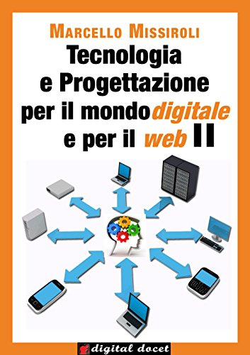
VCS-GIT-LAB-4
Gitlab

Slide 2
Prerequisiti
COMPUTER DI LABORATORIO O LAPTOP PERSONALE
Avendo completato l’esperienza precedente:
Git installato
Un repo git locale
Accesso a internet
LA DURATA PREVISTA DI QUESTA ATTIVITÀ È DI 1 ORA DI 50 MINUTI.

Slide 3
1.
Account su Gitlab
Il nostro deposito remoto.

Slide 4
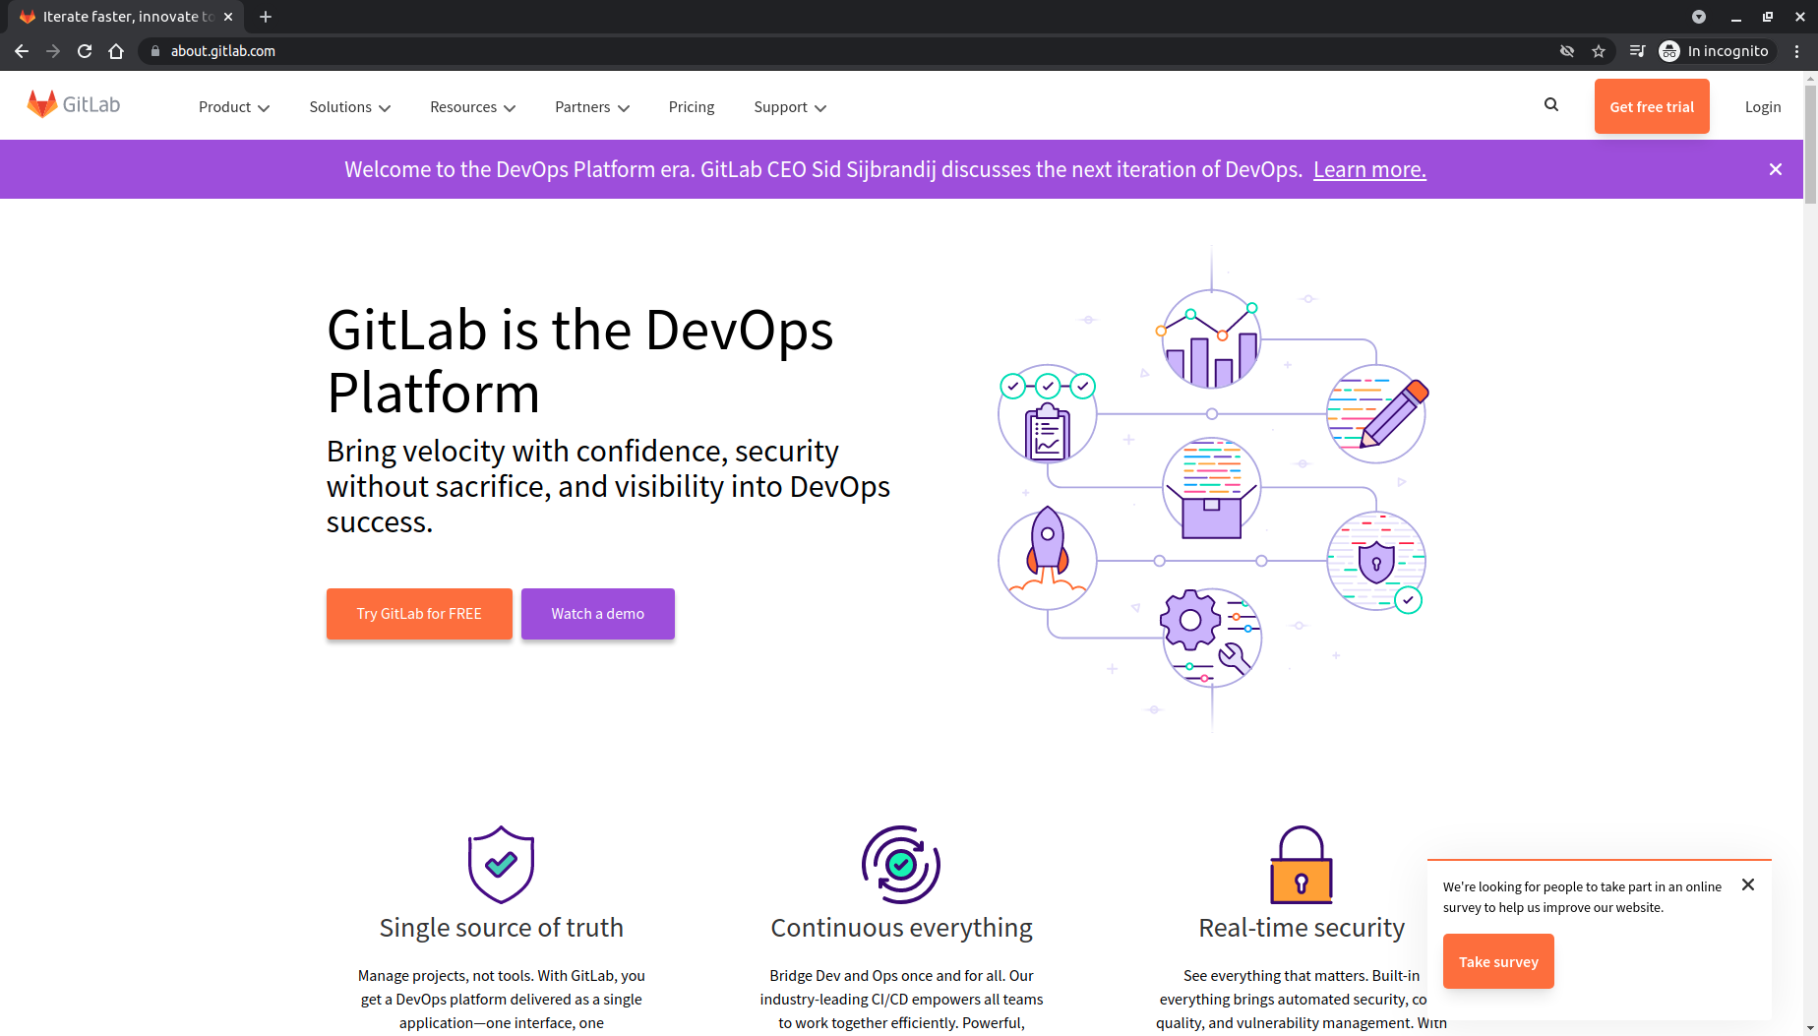
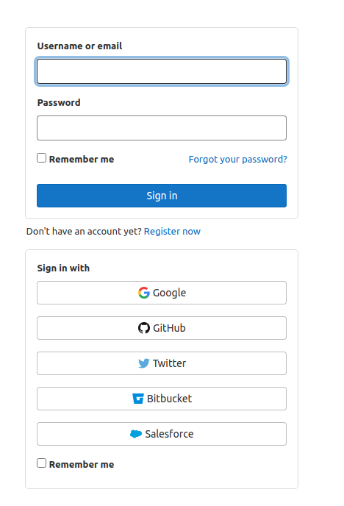
Collegatevi a Gitlab (www.gitlab.com)

Slide 5
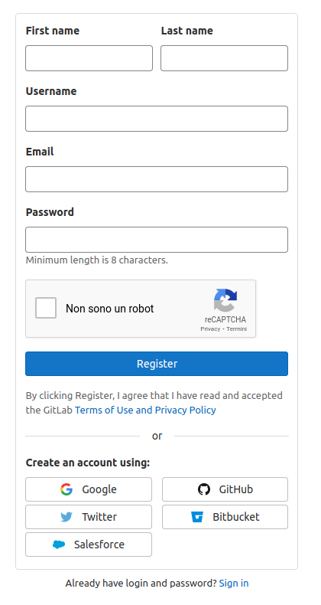
Registratevi

Slide 6
Sicurezza
I protocolli remoti di Git utilizzano
una crittografia a chiave pubblica
Occorre pertanto generare queste chiavi. Non servono oggi, ma visto che siamo in fase di configurazione ne approfittiamo.
Una volta create, vanno conservate con cura

Slide 7
Chiave pubblica-privata (opzionale ma consigliata)
ssh-keygen –C “alex-york@hotmail.co.uk” –t rsa
Copiate la cartella .ssh per sicurezza
$prova@pc:~$ ssh-keygen -t rsa -b 2048 -C "alex-york@hotmail.co.uk"
Generating public/private rsa key pair.
Enter file in which to save the key (/home/prova/.ssh/id_rsa):
Enter passphrase (empty for no passphrase):
Enter same passphrase again:
Your identification has been saved in /home/prova/.ssh/id_rsa
Your public key has been saved in /home/prova/.ssh/id_rsa.pub
The key fingerprint is:
SHA256:cm3e5HfH98K6MvLX7so+IR85B95KclR20XalKHcigWU per gitlab

Slide 8
Sicurezza
Copiate il contenuto del file .ssh/id_rsa.pub nella clipboard, quindi incollatela nella casella “Key” della pagina “User Settings > SSH Key”

Slide 9
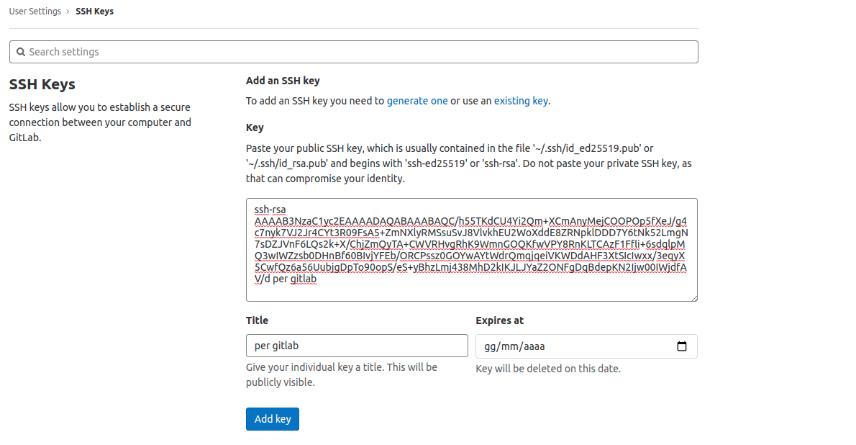
Aggiungete la vostra chiave pubblica a Gitlab

Slide 10
Verifica
$prova@pc:~$ssh -T git@gitlab.com
Welcome to GitLab, @alex!

Slide 11
Checkpoint #1:
Accesso a Gitlab eseguito e configurato

Slide 12
2.
Il repo remoto
Il primo remoto non si scorda mai

Slide 13
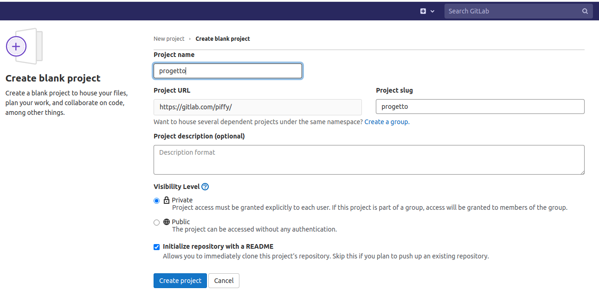
New Project > Blank project

Slide 14
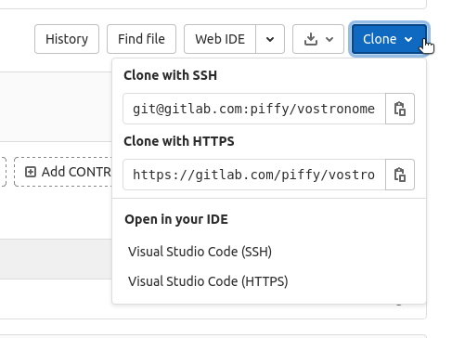
Colleghiamo al remoto 1:
Identificare l’URL del progetto su Gitlab andando alla home page del progetto, fare click su clone, quindi copiarlo nella clipboard.

Slide 15
Colleghiamo al remoto 2:
Dare i seguenti comandi:
Se dà errore ignorate
$prova@pc:~/demo$
git branch -m master main
git remote add origin [URL DI GITLAB]
git push -u origin --all --force
$prova@pc:~/demo$

Slide 16
Colleghiamo al remoto 3:
Risultato: qualcosa di simile a questo (dopo avervi chiesto la password)
Enumerazione degli oggetti in corso: 17, fatto.
Conteggio degli oggetti in corso: 100% (17/17), fatto.
Compressione delta in corso, uso fino a 8 thread
Compressione oggetti in corso: 100% (9/9), fatto.
Scrittura degli oggetti in corso: 100% (17/17), 1.37 KiB | 1.37 MiB/s, fatto.
17 oggetti totali (0 delta), 0 riutilizzati (0 delta)
[...]
To https://gitlab.com/piffy/vostronome.git
* [new branch] main -> main
Branch 'main' impostato per tracciare il branch remoto 'main' da 'origin'

Slide 17
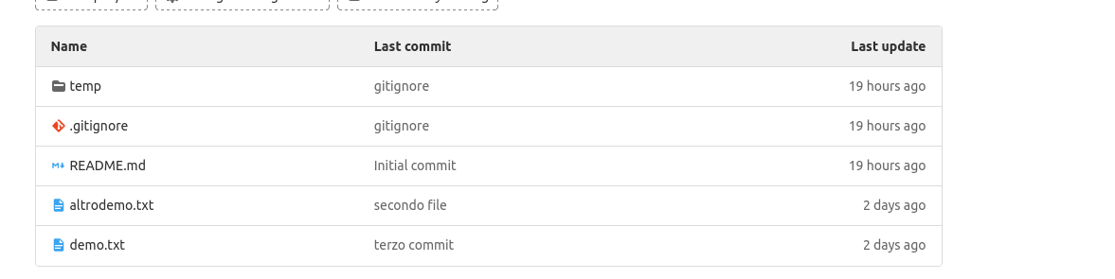
Pulliamo:
Dare i seguenti comandi e controllate su Gitlab:
$prova@pc:~/demo$
git remote add origin [URL DI GITLAB]
git push -u origin --all --force
$prova@pc:~/demo$

Slide 18
Verifica
Modificare un file (tipo demo.txt), poi commitare veloce con git commit -am “commento”.
Dare git push
Controllare sul sito remoto che il file sia stato modificato

Slide 19
Troubleshooting (fix, 1/2)
Sul sito sono presenti due branch (main e master)? Per prima cosa:
git checkout main
git merge master --allow-unrelated-histories
git branch -d master

Slide 20
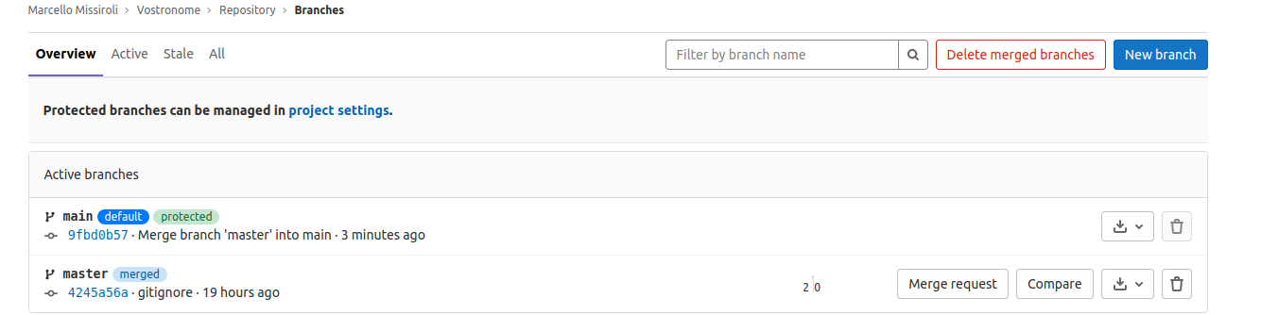
Troubleshooting (fix, 2/2)
Quindi cancellare il branch obsoleto su gitlab con git push origin --delete master oppure

Slide 21
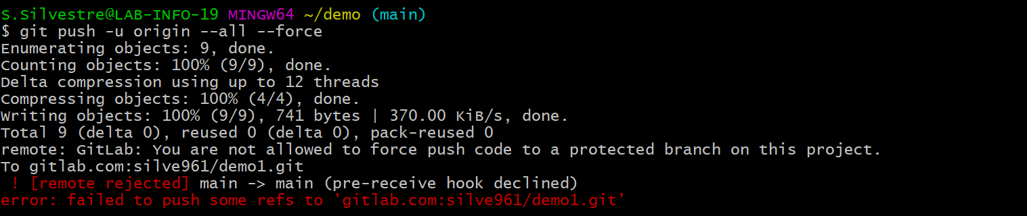
Troubleshooting: protected branches
Nelle ultime versioni di Gitlab, il branch main è classificato “protected”, e non è possibile fare direttamente il push dall’esterno.
Viene indicato da questo errore:

Slide 22
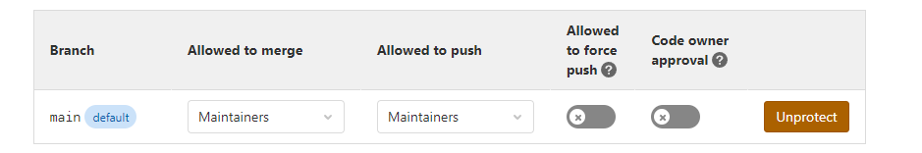
Troubleshooting: protected branches (fix)
"Settings" → "Repository" → click sul pulsante [Expand] alla destra di "Protected branches"
Premere su “Unprotect” a lato del branch “main”

Slide 23
Checkpoint #2:
Sapete inizializzare un repo remoto
Sapete collegarlo a un repo esistente
Sapete tenere sincronizzati i due repo

Slide 24
3.
Collaboratori
L’unione fa la forza

Slide 25
Collaboratori
Se avete un repo pubblico, tutti possono clonare il vostro repo, ma nessuno può modificarlo.
Per poterlo fare, occorre espressamente autorizzare gli utenti coinvolti.
Organizzatevi a coppie ed eleggete un “capo” e un “dipendente”

Slide 26
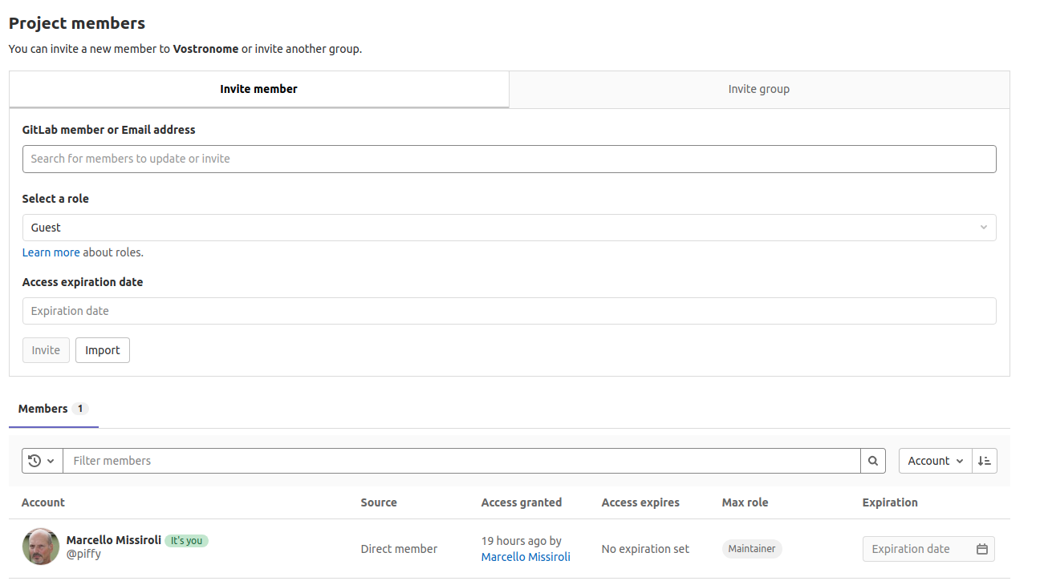
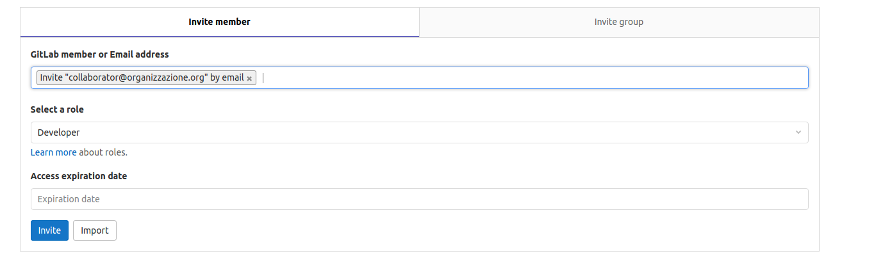
Capo: andare su Project Information > Member
Usare Gitlab id
preferibilmente
Importante!

Slide 27

Collaboratori
Se avete un repo pubblico, tutti possono clonare il vostro repo, ma nessuno può modificarlo. Per poterlo fare, occorre espressamente autorizzare gli utenti coinvolti.
Per questo esempio Francesco è eletto “capo”. Gli altri saranno “dipendenti”

Slide 28
Dipendente: controllo
Controllate se siete stati inseriti come collaboratori (dovrebbe apparire tra i vostri progetti).

Slide 29
Capo: first push
Creare localmente un repo.
Collegarlo al repo remoto (remote add)
Creare e committare un file chiamato “demo3.txt” contenente una riga di testo
Pushare sul remoto.

Slide 30
Dipendente: clone
Aprite un terminale e clonate il repo.
$prova2@altropc:git clone [Gitlab URL]
git clone [Gitlab URL]
Clone in 'vostronome' in corso...
remote: Enumerating objects: 22, done.
remote: Counting objects: 100% (22/22), done.
remote: Compressing objects: 100% (13/13), done.
remote: Total 22 (delta 1), reused 0 (delta 0), pack-reused 0
Ricezione degli oggetti: 100% (22/22), 4.41 KiB | 4.41 MiB/s, fatto.
Risoluzione dei delta: 100% (1/1), fatto.
$prova2@altropc:~/vostronome$

Slide 31
Dipendente: aggiungete un nuovo file
Nell’ordine:
Create un nuovo file chiamato demo[vostrome].txt
Aggiungetelo alla staging area
Committate
Pushate

Slide 32
Capo: pullare e controllare
Nell’ordine:
Pullare
Controllare che il nuovo file sia arrivato

Slide 33
Checkpoint #3:
Sapete aggiungere collaboratori
Sapete clonare un repo
Sapete modificare un repo da qualsiasi postazione

Slide 34
4.
Conflitti
Non sempre tutto fila liscio

Slide 35
Capo: modifica
Modificare il file demo.txt (aggiungete il vostro nome e cognome).
Salvare, committare, pushare

Slide 36
Dipendente: modifica
Modificare il file demo.txt (aggiungete il vostro nome e cognome). Salvare, committare, pushare.
$prova2@altropc:git push
git push
To [Gitlab repo]
! [rejected] main -> main (fetch first)
error: push di alcuni riferimenti su '[Gitlab repo]' non riuscito
suggerimento: Gli aggiornamenti sono stati rifiutati perché il remoto contiene delle modifiche che non hai localmente. Ciò solitamente è causato da un push da un altro repository allo stesso riferimento. Potresti voler integrare le modifiche remote (ad es. con 'git pull ...') prima di eseguire nuovamente il push.
Vedi la 'Nota sui fast forward' in 'git push --help' per ulteriori
suggerimento: dettagli.
$prova2@altropc:~/vostronome$

Slide 37
Dipendente: modifica
Seguire il suggerimento ( git pull) provoca il conflitto.
$prova2@altropc:git pull
remote: Enumerating objects: 5, done.
remote: Counting objects: 100% (5/5), done.
remote: Compressing objects: 100% (2/2), done.
remote: Total 3 (delta 1), reused 0 (delta 0), pack-reused 0
Decompressione degli oggetti in corso: 100% (3/3), 260 byte | 260.00 KiB/s, fatto.
Da gitlab.com:piffy/vostronome
9a06d64..d19a0f3 main -> origin/main
Merge automatico di demo3.txt in corso
CONFLITTO (contenuto): conflitto di merge in demo3.txt
Merge automatico fallito; risolvi i conflitti ed esegui il commit
del risultato.
$prova2@altropc:~/vostronome$

Slide 38
Risoluzione del conflitto: metodo 1 (manuale)
Editare il file.
GNU nano 4.8 demo3.txt
<<<<<<< HEAD
Un file di Bill Gates
=======
Un file di Alex York
>>>>>>> d19a0f36141bb4a03281330a0cf02cce7533c869
GNU nano 4.8 demo3.txt
Un file di Bill Gates e Alex York

Slide 39
Risoluzione del conflitto: metodo 1 (manuale)
Committare il file
prova2@altropc:~/vostronome$ git add demo3.txt
prova2@altropc:~/vostronome$ git commit -m "risoluzione conflitto"
[main c73fafb] risoluzione conflitto
$prova2@altropc:~/vostronome$

Slide 40
Risoluzione del conflitto: metodo 1 (manuale)
Pushare
prova2@altropc:~/vostronome$ git add demo3.txt
prova2@altropc:~/vostronome$ git commit -m "risoluzione conflitto"
[main c73fafb] risoluzione conflitto
$prova2@altropc:~/vostronome$

Slide 41
Risoluzione del conflitto: metodo 2 (forzante)
Azzerare il pull
prova2@altropc:~/vostronome$ git reset --hard HEAD
HEAD ora si trova a c73fafb Modifica prima riga per Bill Gates
prova2@altropc:

Slide 42
Risoluzione del conflitto: metodo 2 (forzante)
Pullare accettando le modifiche remote e pushare
prova2@altropc:~/vostronome$ git reset --hard HEAD
HEAD ora si trova a c73fafb Modifica prima riga per Bill Gates
prova2@altropc:git pull -X theirs
Aggiornamento di c73fafb..b33d03c
Fast-forward
demo3.txt | 3 +--
1 file changed, 1 insertion(+), 2 deletions(-)
git pull -X ours usa la nostra versione

Slide 43

Risoluzione del conflitto: metodo 3 (distruttivo)
Resettare e pushare. QUESTO ELIMINA PER SEMPRE LE MODIFICHE NON ACCETTATE.
$prova@pc:~/demo$ git reset --hard HEAD
$prova@pc:~/demo$ git push -f
$prova@pc:~/demo$

Slide 44
Checkpoint #4:
Sapete quando si generano i conflitti
Sapete risolvere i conflitti

Slide 45
5.
Filesystem
Alla fine, si parla di questo

Slide 46
Git come filesystem
Linus Torvalds aveva in mente un filesystem quando lavorava su Git. E in effetti molti comandi permettono in pratica di “lavorare” sul filesystem git

Slide 47
Git come filesystem
git rm: equivale a Unix rm
git mv: equivale a Unix mv (e serve quindi anche a cambiare il nome, mantenendo il tracciamento)
git clean --force: elimina tutti i file NON TRACCIATI dalla directory di lavoro
(le directory non esistono in git, scompaiono se sono vuote. Se volete tenerle, la convenzione è quello di avere un file fittizio chiamato .gitkeep)

Slide 48
Miniesercizio
Cambiate il nome al file demo3.txt in demo4.txt
Committare e guardare il log
Create un nuovo file “inutile.txt”
Ripulite la directory

Slide 49
Checkpoint #5:
Sapete rinominare e spostare i file
Sapete ripulire le cartelle di lavoro

Slide 50
GRAZIE!
Torniamo alla teoria!

Slide 51
Credits
Special thanks to all the people who made and released these awesome resources for free:
Presentation template by SlidesCarnival
Photographs by Startupstockphotos
Anil Gupta (www.guptaanil.com)
Pete Nicholls (github.com/Aupajo)
‏Armando Fox
Questo documento è distribuito con licenza CreativeCommon BY-SA 3.0

Slide 52
Presentation design
This presentation uses the following typographies and colors:
Titles: Dosis
Body copy: Roboto
You can download the fonts on these pages:
https://www.fontsquirrel.com/fonts/dosis
https://material.google.com/resources/roboto-noto-fonts.html
Orange #ff8700
You don’t need to keep this slide in your presentation. It’s only here to serve you as a design guide if you need to create new slides or download the fonts to edit the presentation in PowerPoint®

Slide 53
SlidesCarnival icons are editable shapes.
This means that you can:
Resize them without losing quality.
Change line color, width and style.
Isn’t that nice? :)
Examples:

